Slide 1
数据结构与算法综合实验-2
题目：编程实现哈夫曼编码算法
数据结构与算法课程组编制
2016-04-15

Slide 2
实验目的
本实验通过编程实现哈夫曼编码算法
  使学生掌握哈夫曼树的构造方法
  理解树这种数据结构的应用价值
  能熟练运用C语言的指针实现构建哈夫曼二叉树
  培养理论联系实际和自主学习的能力，加强对数据结构的原理理解，提高编程水平

Slide 3
实验内容
从文本文件读入英文字符串（选做）
针对读入的字符串，设计算法统计不同字符在该字符串中出现的次数（字符要区分大小写）
实现哈夫曼树的构建算法
遍历哈夫曼树生成每个字符的二进制编码
显示输出每个字母的编码
对编码后的字符串进行解码，并与原串比较（选做）
独立完成实验报告

Slide 4
基本数据结构
// Huffman树的节点结构定义
typedef struct {
int weight; char ch;
int lchild, rchild, parent;
} TNode, *PHT;
// Huffman编码表的元素结构定义
typedef struct {
char ch; // 编码对应的字符
char * pcode; // 指向编码字符串的指针
} TCode, *PCode;

Slide 5
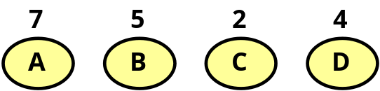
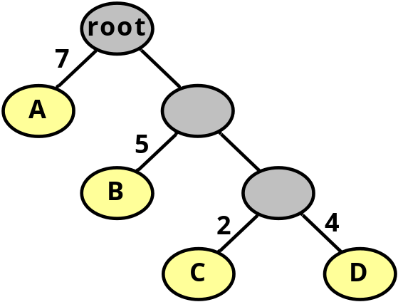
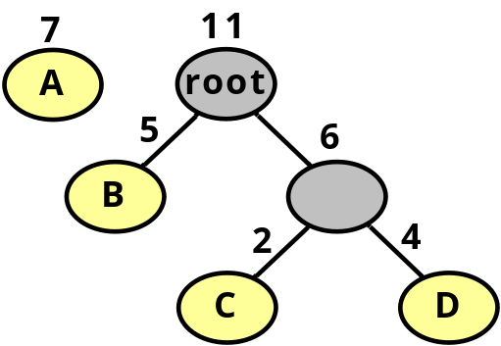
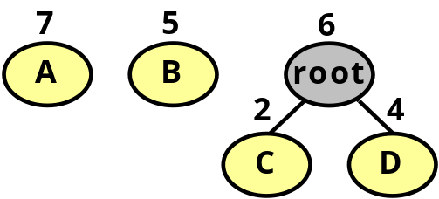
构造Huffman树的方法：Huffman算法
  根据给定的n个权值：{w₁,w₂,……w_{n}}，构造n棵只含根结点的二叉树，令每棵树的权值为相应的结点权值（w_{j}）
  在森林中选取两棵根结点权值最小的树作为左右子树，构造一棵新的二叉树，新树权值为其左右子树根结点权值之和
  在森林中删除这两棵树，同时将新得到的二叉树加入森林中
  重复上述两步，直到森林中只含一棵树为止，这棵树即哈夫曼树

Slide 6
哈夫曼编码
  利用哈夫曼树可以构造一种不等长的二进制编码：哈夫曼编码
  哈夫曼编码是一种最优前缀编码，即：编码的总长度最短
  编码方法：
    设有n种字符，每种字符出现的次数为Wi ，其编码长度为Li (i=1,2,．．．n)，则整个电文总长度为∑ Wi Li ，
    要得到最短的电文，即使得∑ Wi Li最小，为此：
      以字符出现的次数为权值，构造一棵Huffman树
      规定左分支编码为0，右分支编码为1，则字符的编码为：
      从根到该字符所在的叶结点的路径上的分支编号构成的序列
    用Huffman树编出来的码，称为Huffman编码

Slide 7
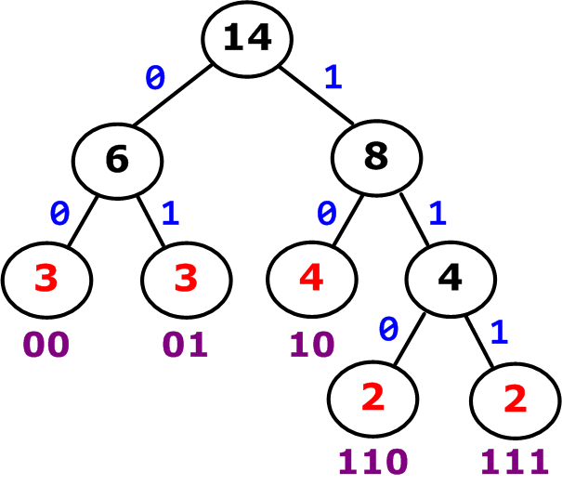
T :3
; :3
A :4
C :2
S :2
00
01
10
110
111
哈夫曼编码的译码操作
  从待译码电文中逐位读取编码
    从Huffman树根开始
      若编码是‘0’： 则沿lchild下行
      若编码是‘1’： 则沿rchild下行
      一旦到达叶结点：则译出一个字符
    重复上述步骤，直到电文结束
明文是“CAS;CAT”
编码为 “11010111011101000”
密文是“1101000”
译文为“CAT”

